Slide 1
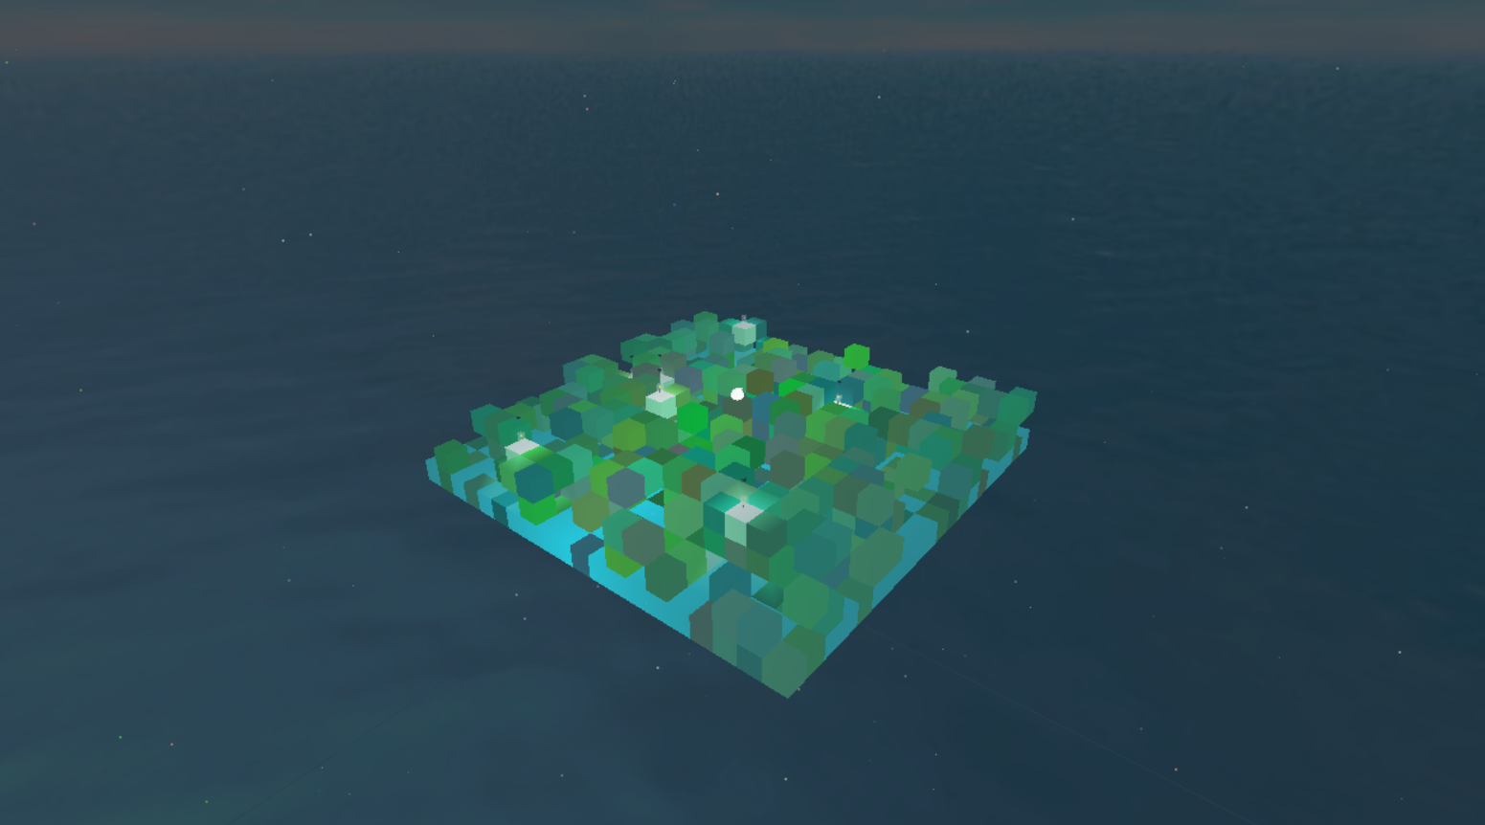
컴퓨터 그래픽스 최종 프로젝트 발표 CUBE ISLE
주간 (월화) 2016182032 이혜리
주간 (월화) 2016182042 조윤영

Slide 2
1. 게임 소개
High Concept
떨어지는 땅을 피해서 열쇠를 모두 모아 탈출하라!
2. 필요한 명령어 소개
마우스 : 시야 회전
키보드
p/P : 새로운 맵 생성
g/G : 바운딩 박스 토글
q/Q : 종료
- : 줌 인
+ : 줌 아웃
space bar : 점프
1 : 1인칭
3 : 3인칭
wasd : 이동
u : 무적 모드 토글

